Slide 1

TS-128A / TS-228A
2018
스냅샷을 지원하는
최고의 가성비를 가진 제품

Slide 2
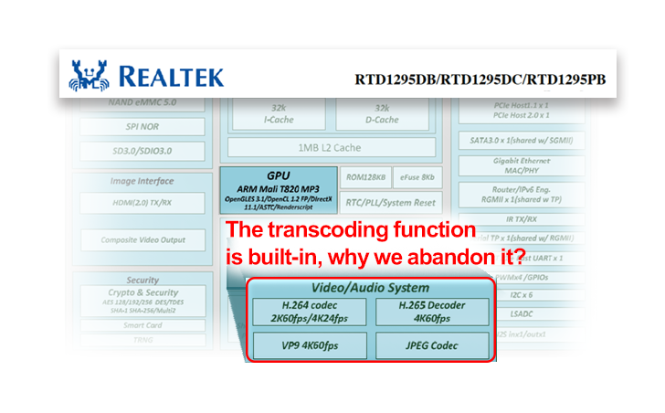
스냅샷 vs 비디오 트랜스코딩, 어떤 것이 먼저인가?
데이터 안전은 언제나 가장 중요한 문제입니다.
스냅샷은 랜섬웨어의 위협을 피할 수 있는 가장 좋은 방법입니다.
트랜스코딩 작업은 Qfinder Pro가 대신 수행할 수 있습니다.
합리적인 가격
1GB RAM
스냅샷
소스: Realtek RTD1295 데이터시트(이곳에 사용된 상표는 그들 고유의 자산입니다.)

Slide 3

한정된 리소스로 스냅샷 기능을 구현
멀티미디어 기능
스토리지 기능
다양한 장치에서의 비디오 재생을 위한 트랜스코딩
스냅샷
랜섬웨어에 의해 유발되는 데이터 삭제 사고로부터 데이터 보호
스냅샷
코드 변환
백업
재생
시스템 리소스
처리량 성능
시스템 리소스
비용
사용자에게 최고의 제품을 제공하기 위해, QNAP 은 스토리지 기능에 집중합니다

Slide 4


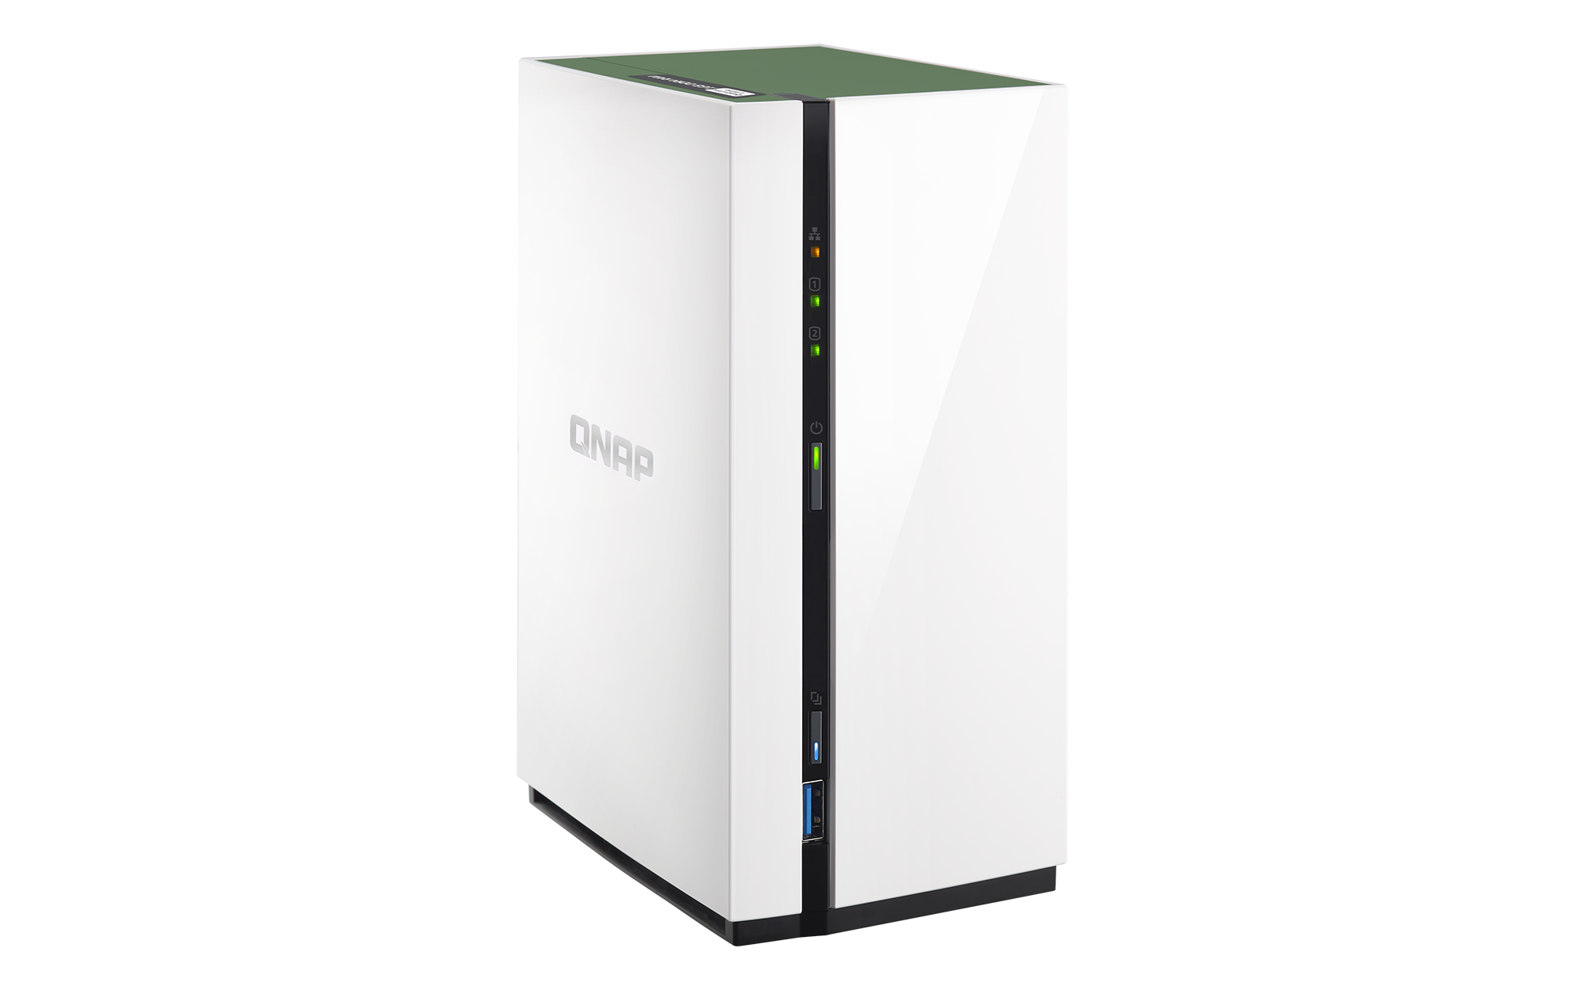
NAS 입문자를 위한 최고의 선택
NAS를 처음으로 사려고 하는데 이런 기능들이 있었으면 좋겠어.
1 합리적인 가격
2 스냅샷 지원
3 멀티미디어 지원
4 편리하고 유연한 사용 환경
내장 1GB RAM 으로, 합리적인 가격에 스냅샷 기능까지 제공합니다
스냅샷
PC에서 트랜스코딩하고 Qfinder Pro를 통해 업로드
VLC 미디어 플레이어를 통한 스트리밍 재생

Slide 5
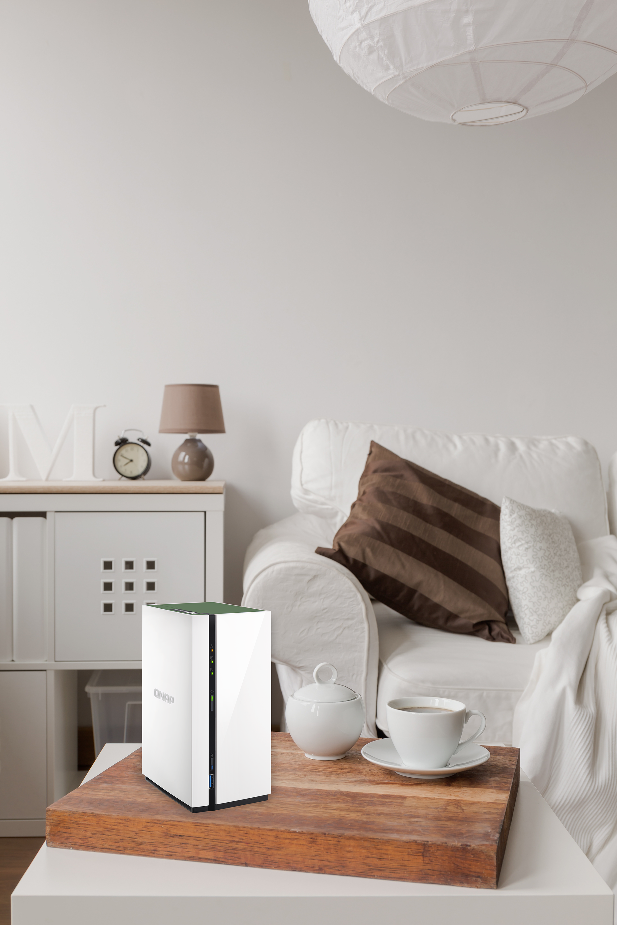

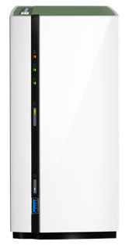

업그레이드된 가정용 NAS
32
전체 NAS
2017
2018
----------------
---------------------------
16
TS-228
듀얼코어 RTD1195
TS-228A
쿼드코어 RTD1295
싱글 볼륨/LUN
TS-x28은 매우 세련되고 우아한 디자인을 갖추고 있었지만 스냅샷을 지원하지 않았습니다.
이제 클래식한 디자인과 함께 스냅샷 보호 기능까지 지원합니다!

Slide 6
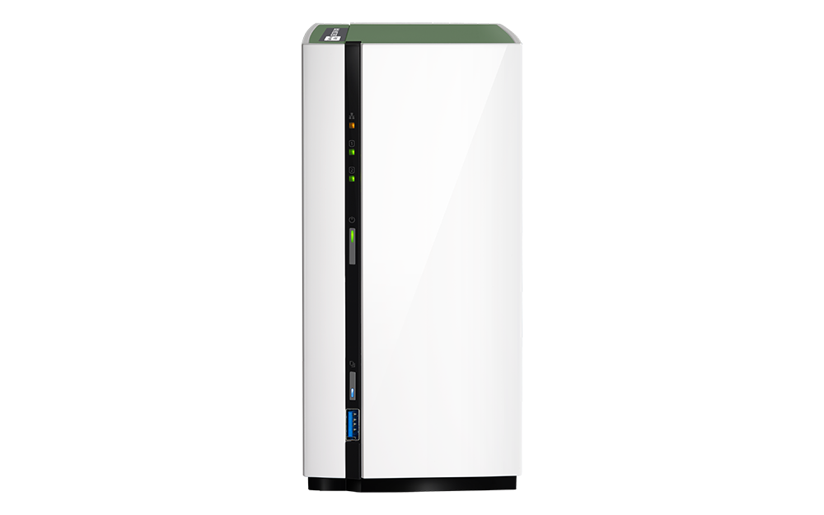
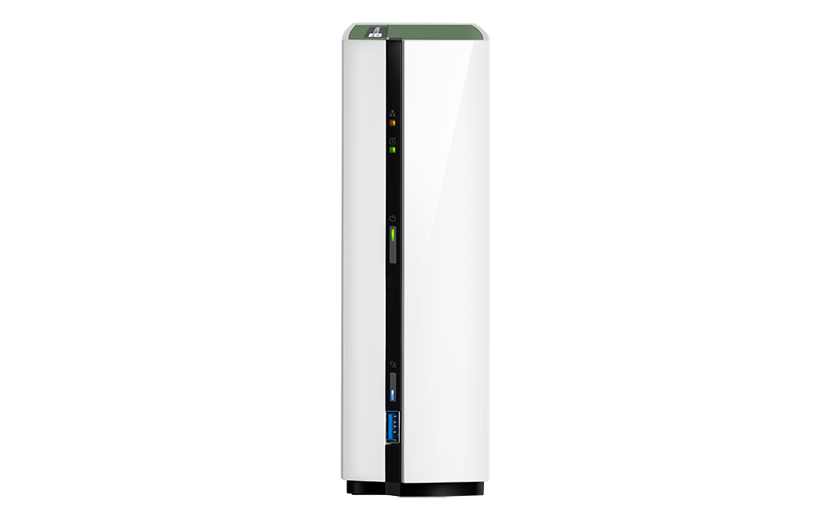
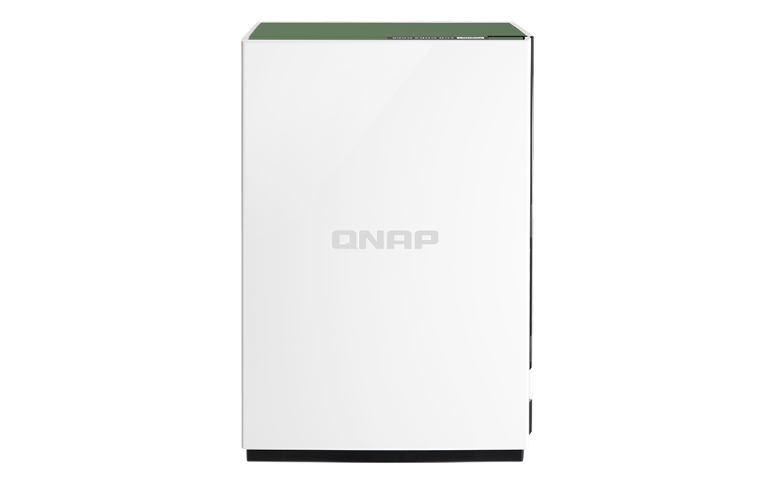
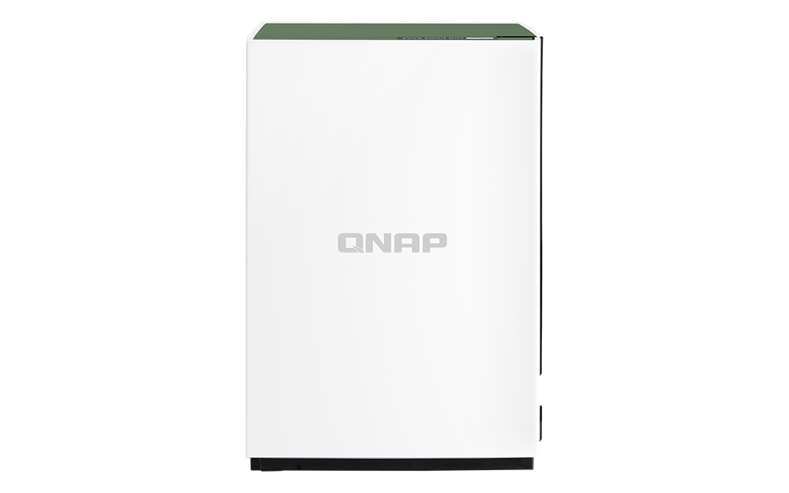
가장 컴팩트한 NAS
60
125
90
125
TS-131P보다 48%
더 작은 크기
초경량 무게 0.56 Kg
TS-231P보다 45%
더 작은 크기
초경량 무게 0.7 Kg
187.7
187.7
TS-128A
TS-228A
＊단위: mm
＊HDD 및 액세서리 미포함

Slide 7
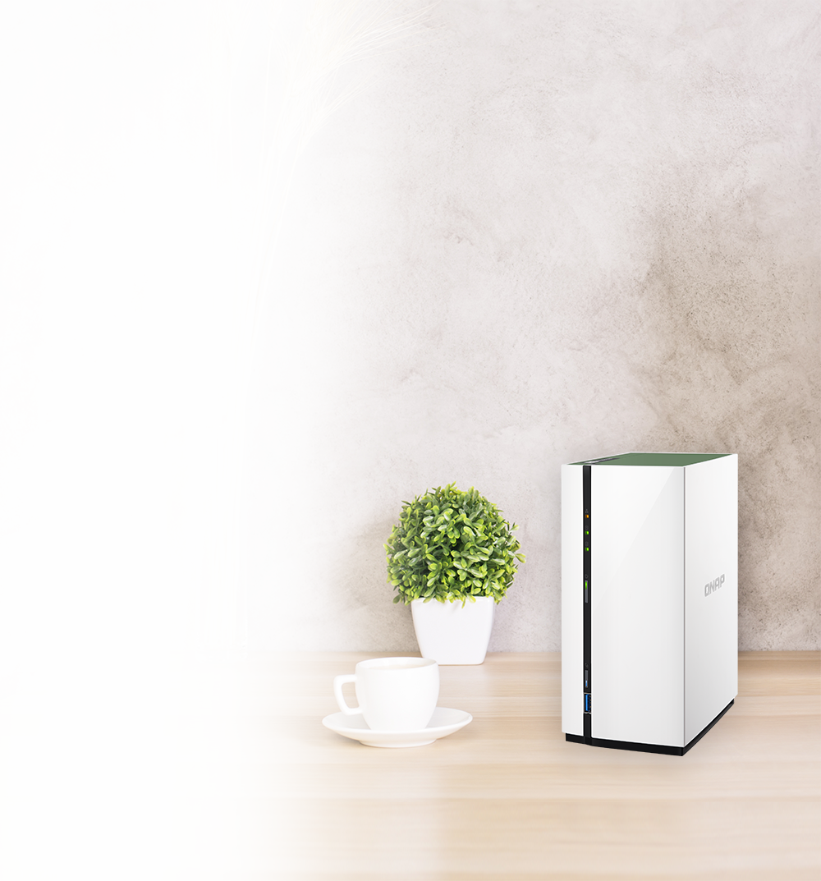
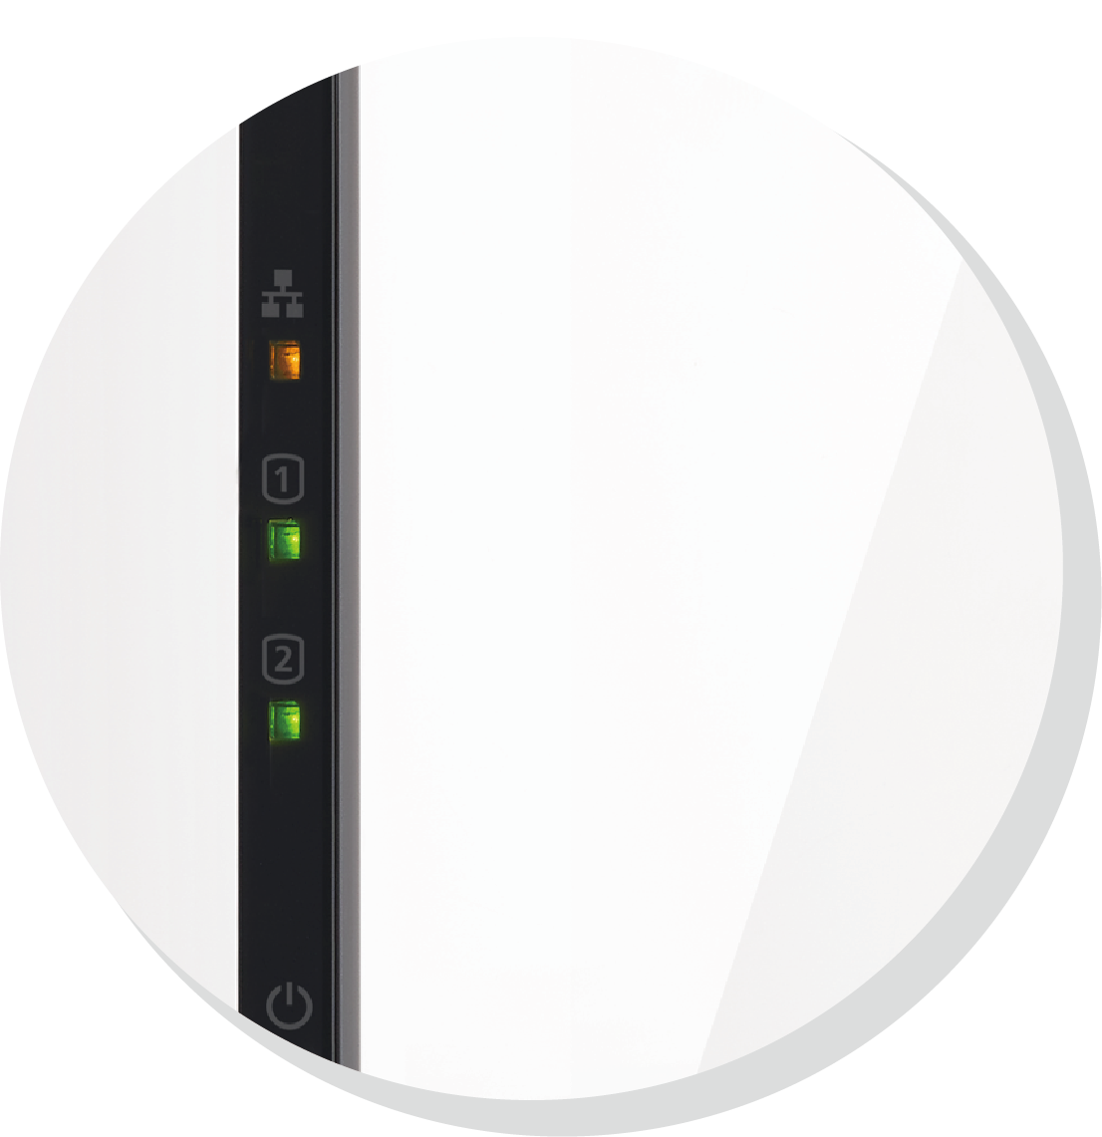
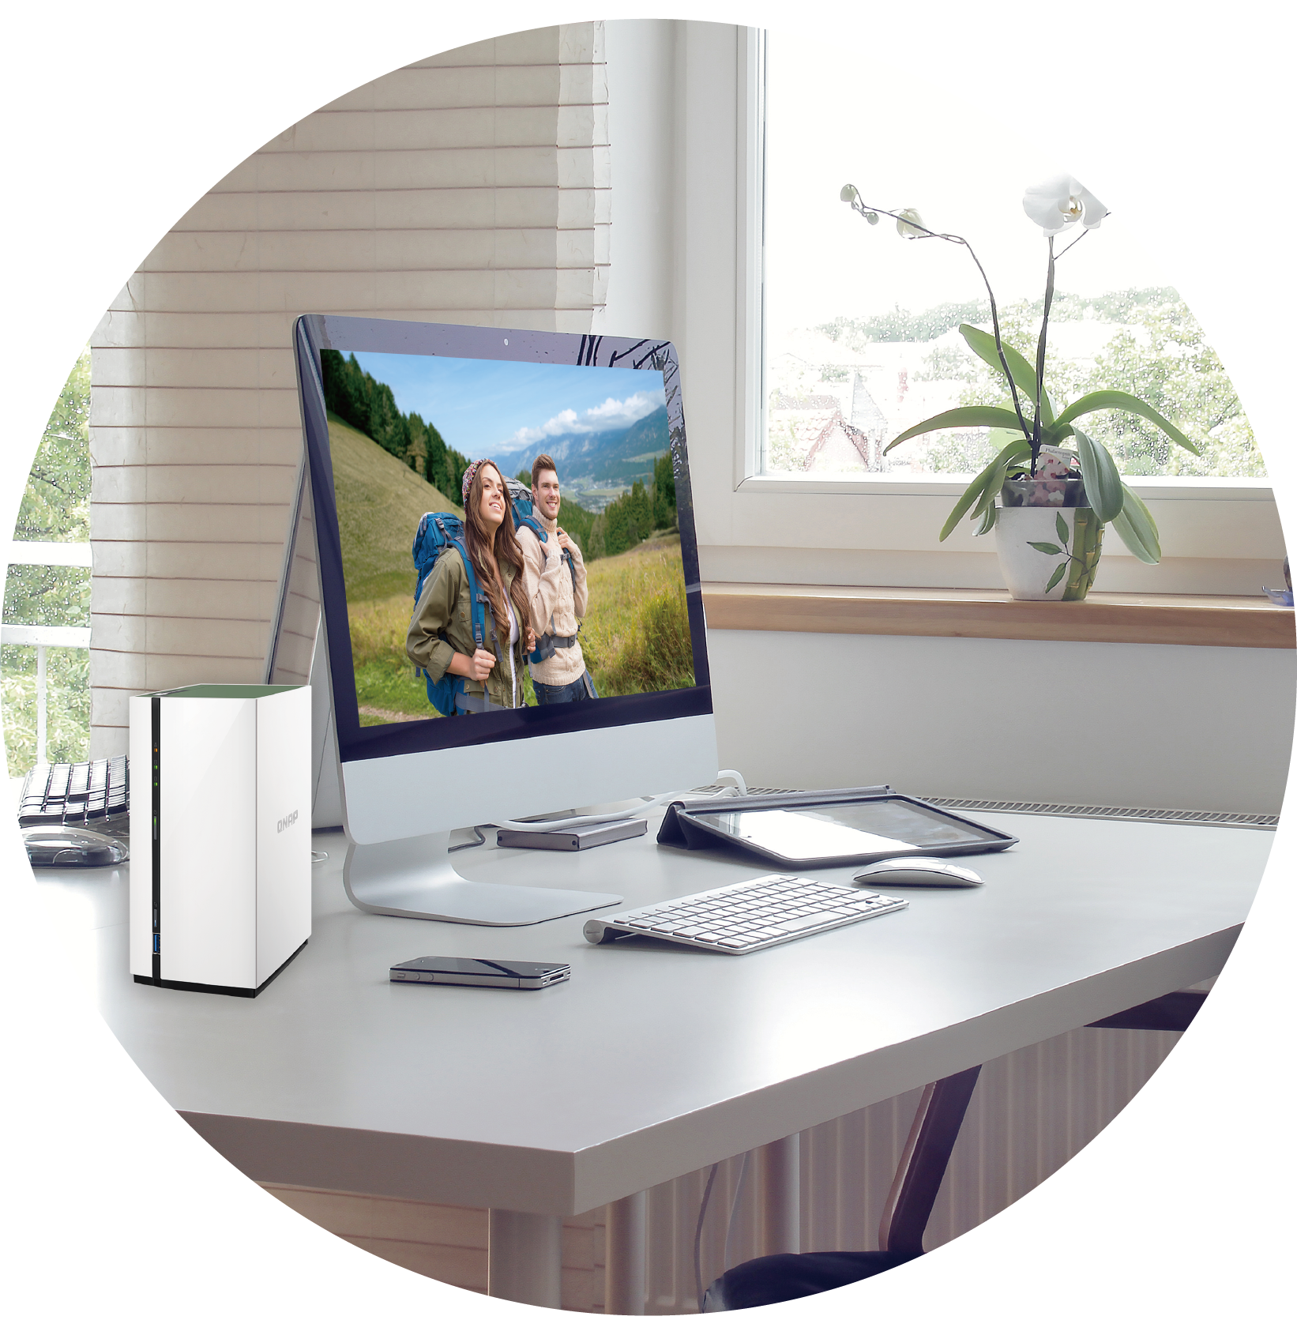
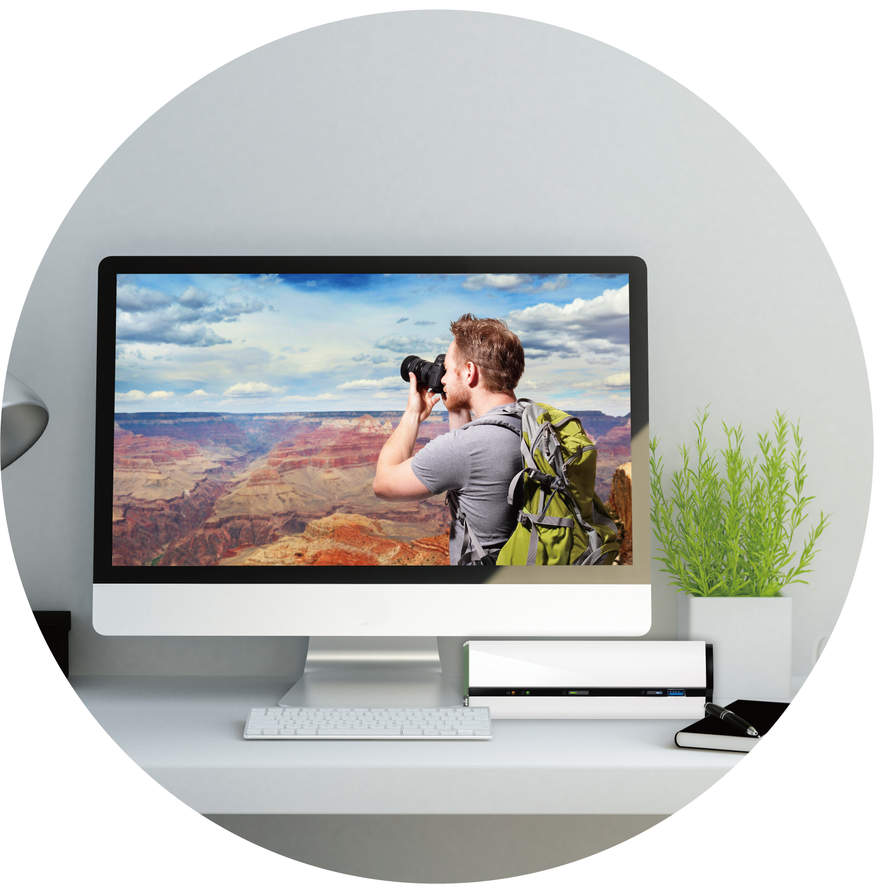
가정 인테리어와 조화되는 현대적인 디자인
세로방향
가로 방향
고광택 섀시
쉬운 먼지 제거
Notes:
https://previews.123rf.com/images/georgejmclittle/georgejmclittle1510/georgejmclittle151000217/47396325-digital-generated-workspace-desktop-with-blank-screen-computer--Stock-Photo.jpg

Slide 8


쿼드코어 프로세서와 DDR4 RAM
Realtek RTD1295 쿼드코어 64비트 1.4G 프로세서
하드웨어 암호화 엔진
DDR4 1 GB RAM

Slide 9
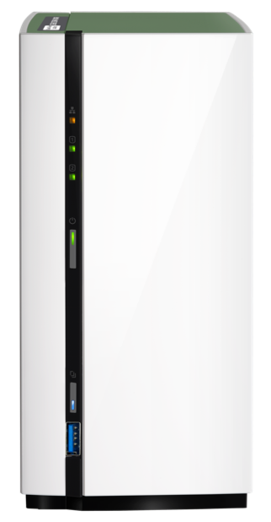
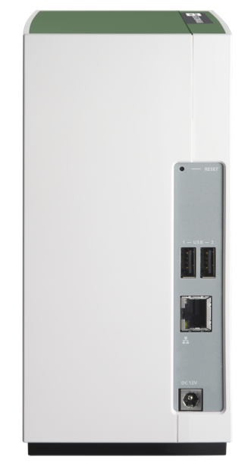
버튼, 표시기 & 커넥터
LED 표시등:
상태, LAN,
USB, HDD1-2
리셋 버튼
전원 버튼
2개 x USB 2.0 포트
1개 x GbE RJ-45
USB 3.1 Gen 1
& 원터치 복사 버튼
DC 12V 전원 입력

Slide 10
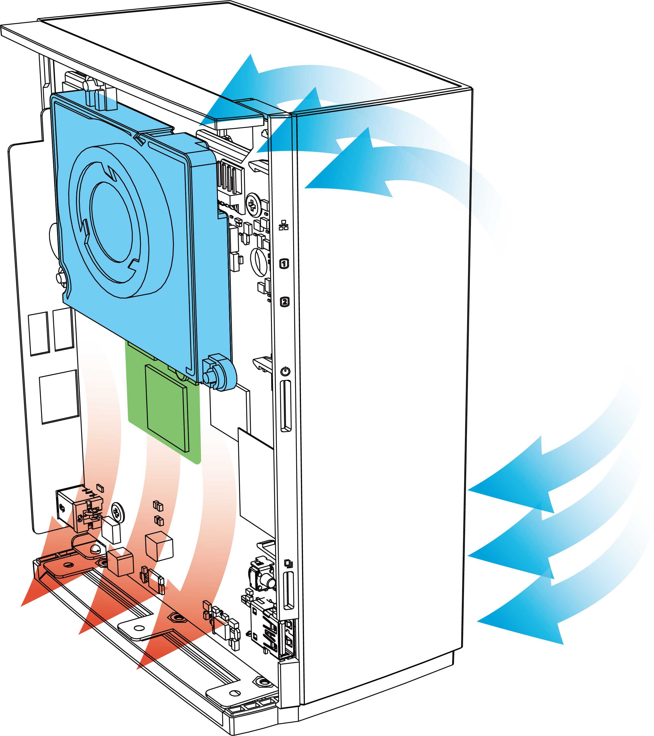


친환경 디자인: 저소음, 에너지 절약
매립형 쿨링 팬
소음 레벨: 17.0 dB(A)
ARM Cortex A53
에너지 절약 아키텍처
HDD 대기 전력: 5.14W
작동 시: 12.21W
*소음 레벨 테스트 환경: 탑재된 HDD 최대 수, 시청자 위치, 작동 중인 NAS 앞쪽 1m의 평균 데이터에 관한 내용은 ISO 7779를 참조하십시오. 디자인과 사양은 통지 없이 변경될 수 있습니다.

Slide 11
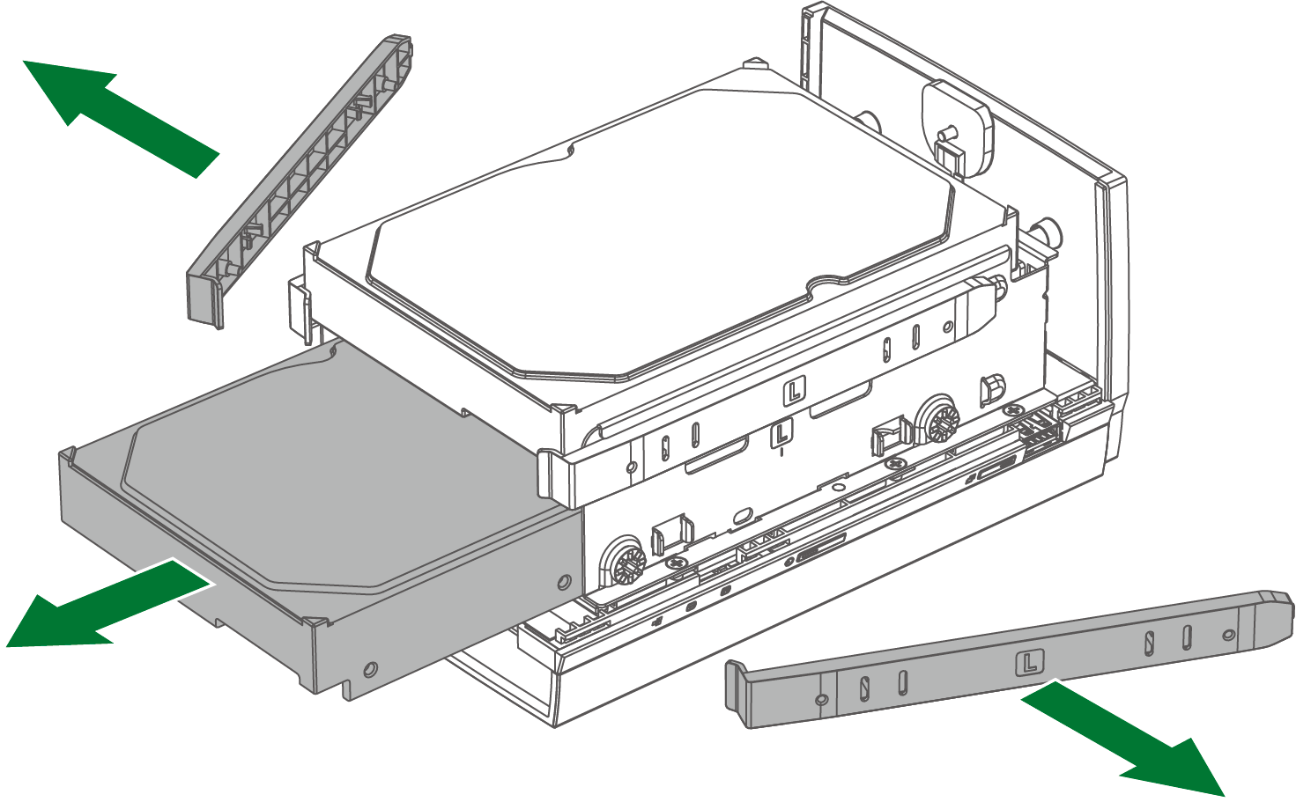

데이터 보호를 위한 RAID1 & 핫스왑 지원
TS-228A는 HDD 불량 발생시 쉽게 교체할 수 있도록, RAID1과 핫스왑 기능을 지원하여 데이터를 즉시 복구할 수 있도록 해 줍니다
* TS-228A는 RAID1 보호를 지원합니다

Slide 12

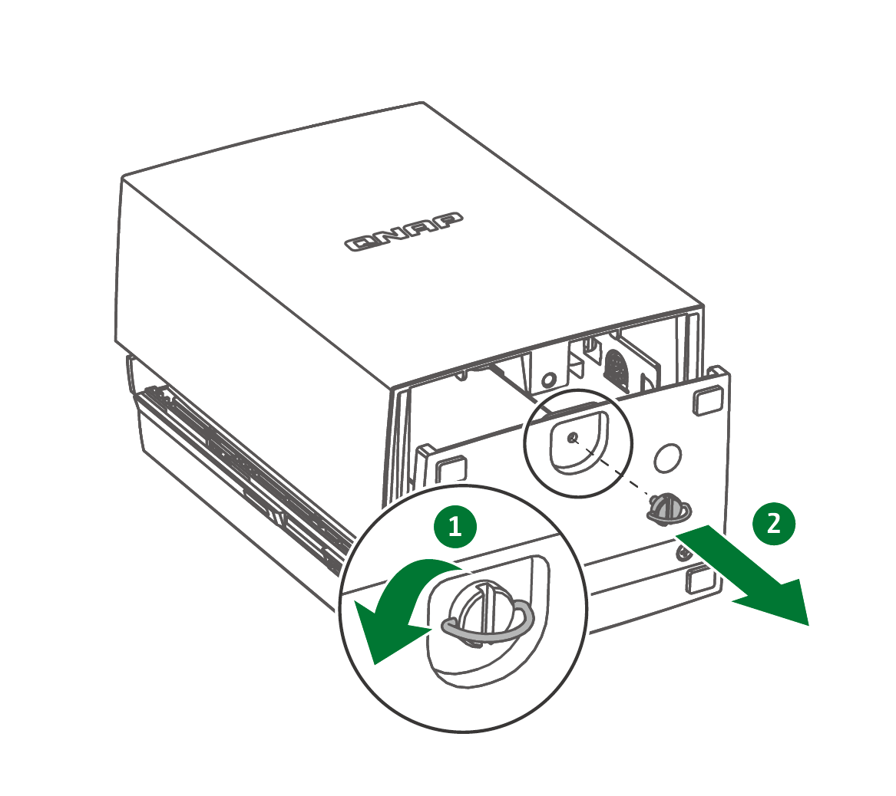
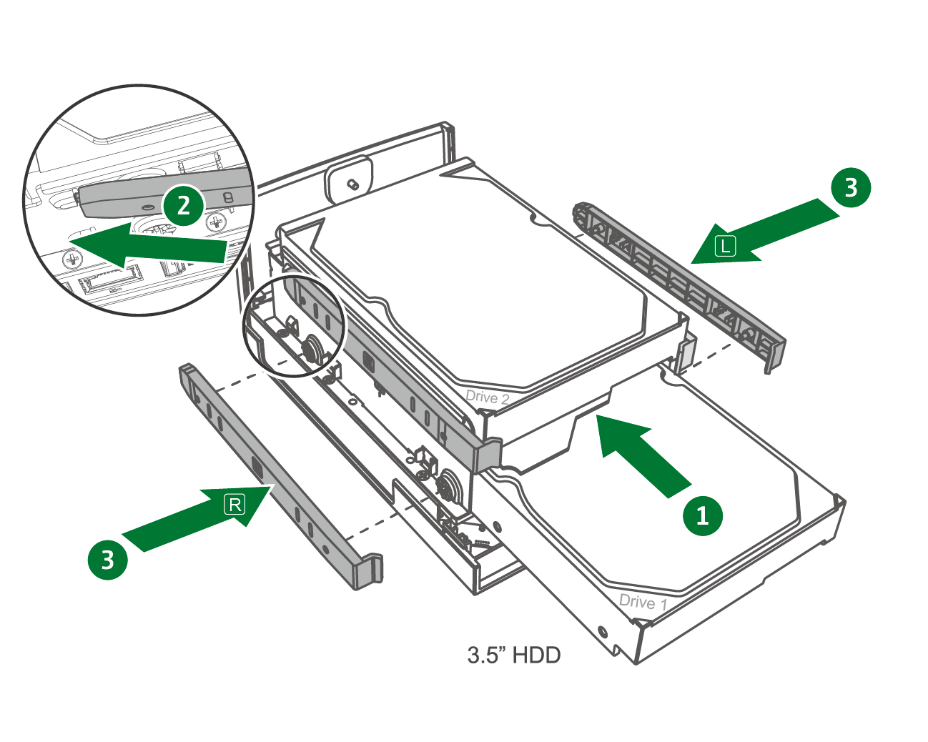
도구가 필요없는 쉽고 빠른 TS-x28A 설치
3.5”HDD
Notes:
畫面切到實機操作

Slide 13
TS-x28A
랜섬웨어로부터 데이터를
보호하는 최고의 가성비 솔루션

Slide 14

랜섬웨어의 공격 현황
카스퍼스키 시큐리티가 2017년 시행한 조사에 따르면, 평균 10초에 한 번씩 랜섬웨어의 공격을 받고 있습니다.
이메일에 첨부 또는 감염된 웹사이트를 통한 확산
바이러스 감염없이도 랜섬웨어에 걸릴 수 있습니다.
변종의 경우, 보안화된 디스크도 감염시킵니다.
일반 랜섬웨어는 Windows의 섀도우 볼륨 카피만 삭제하지만, 일부 변종의 경우 맵핑되지 않은 네트워크 공유 드라이브 또한 암호화 시킬 수 있습니다.

Slide 15
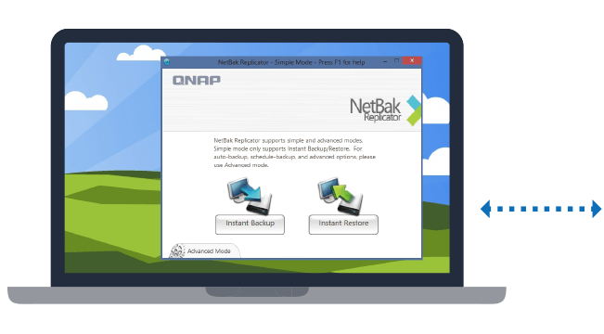
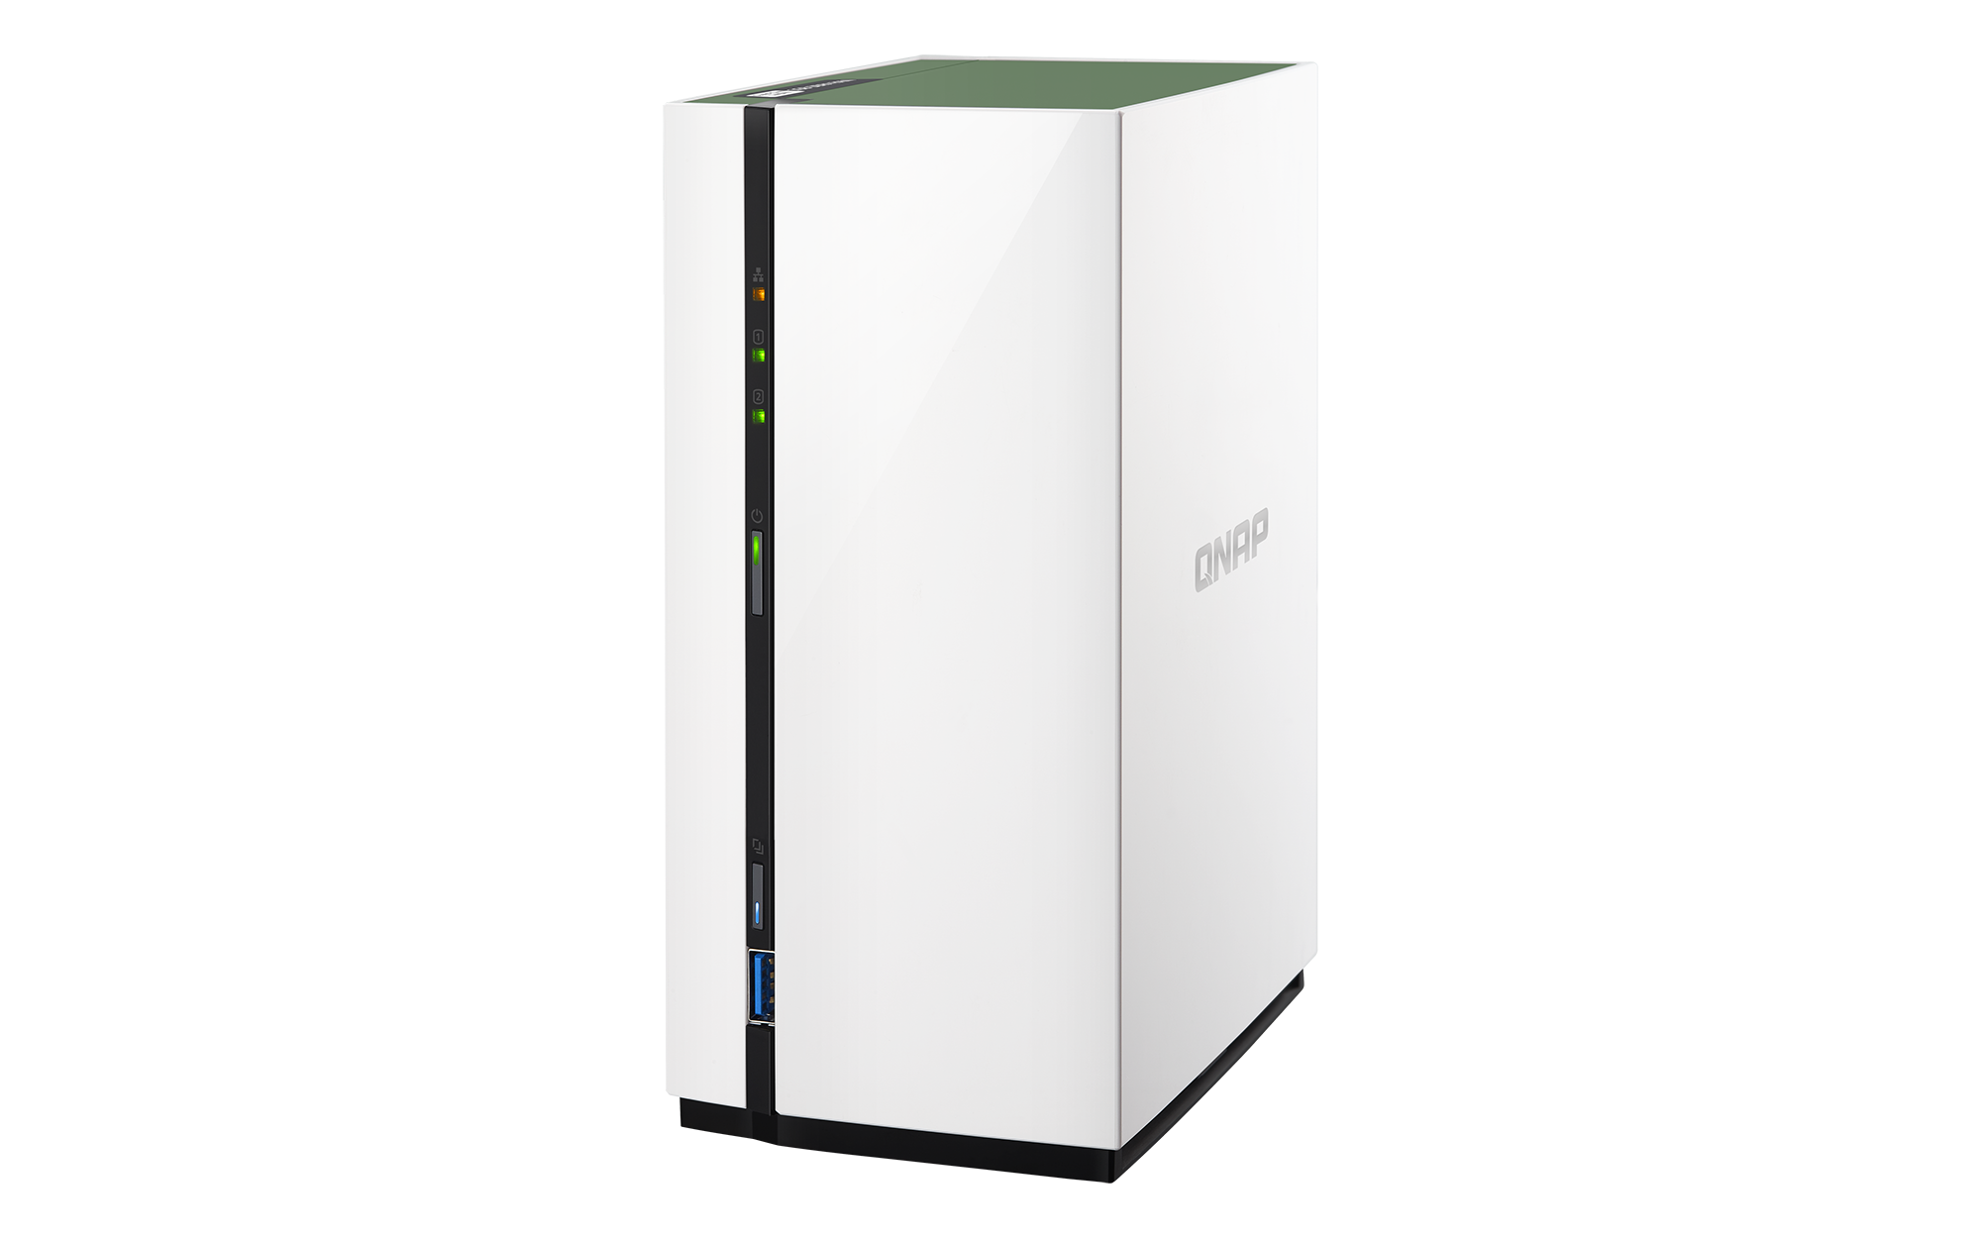
Netbak을 활용한 TS-x28A의 데이터 백업
안티바이러스 소프트웨어 설치, 사용 습관의 개선보다 랜섬웨어에 더욱 효율적으로 대비할 수 있는 방법은 바로 데이터 백업입니다.
QNAP이 제공하는 무료 유틸리티, Netbak Replicator를 사용해 PC의 데이터를 실시간 또는 예약된 시간에 TS-x28A로 백업할 수 있습니다.

Slide 16




QNAP 스냅샷으로 백업 보호
일반적인 데이터 백업은 원본이 감염된 경우, 백업된 데이터 또한 감염된 상태로 저장됩니다.
QTS 4.3.4 에 탑재된 QNAP의 고급 스냅샷 기능으로 개인용 NAS에서도
데이터 보호와 2차 감염을 방지할 수 있습니다!
최고의
가성비

Slide 17
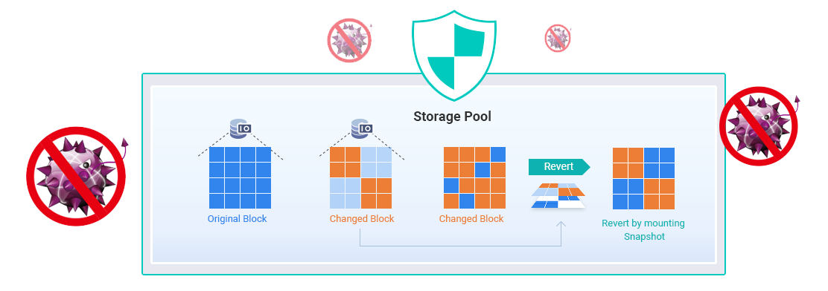
QNAP의 스냅샷은 어떤 방식으로 데이터를 보호하나요?
타사의 스냅샷은 파일레벨 기반으로 스냅샷과 데이터를 같은 장소에 저장하여, 랜섬웨어 감염시 파일과 스냅샷이 연쇄적으로 감염될 수 있습니다.
QNAP의 스냅샷은 블록레벨 기반으로 스냅샷과 데이터를 별도의 장소에 저장하여, 랜섬웨어 감염시 연쇄감염을 방지하고 데이터를 보호합니다.
File Station 을 통해 모든 스냅샷 버전을 탐색하고 데이터 식별이 가능합니다.

Slide 18
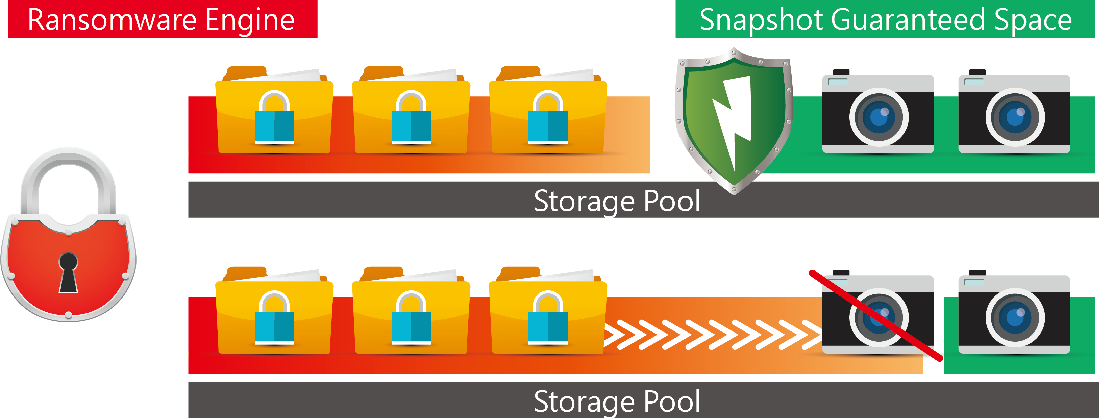
QNAP의 랜섬웨어에 대한 4중 방어 기술
QNAP 고유의 Linux 기반 QTS OS 기술
QNAP 고유의 외부 볼륨 스냅샷 저장 기술
QNAP 고유의 전체 볼륨 복원 기술
QNAP 고유의 스냅샷 공간 보호 기술

Slide 19



스냅샷 보호를 지원하는 최고의 보급형 NAS
제품 | QNAP TS-x28A | S 브랜드 NAS
Linux 스냅샷
외부 볼륨 스냅샷
전체 볼륨 복원
스냅샷 공간 보호
TS-x28A의 경우 각 볼륨 또는 iSCSI LUN은 16개의 스냅샷을 저장할 수 있으며, 전체 장치에 걸쳐 1GB RAM에 32개의 스냅샷을 저장할 수 있습니다.

Slide 20
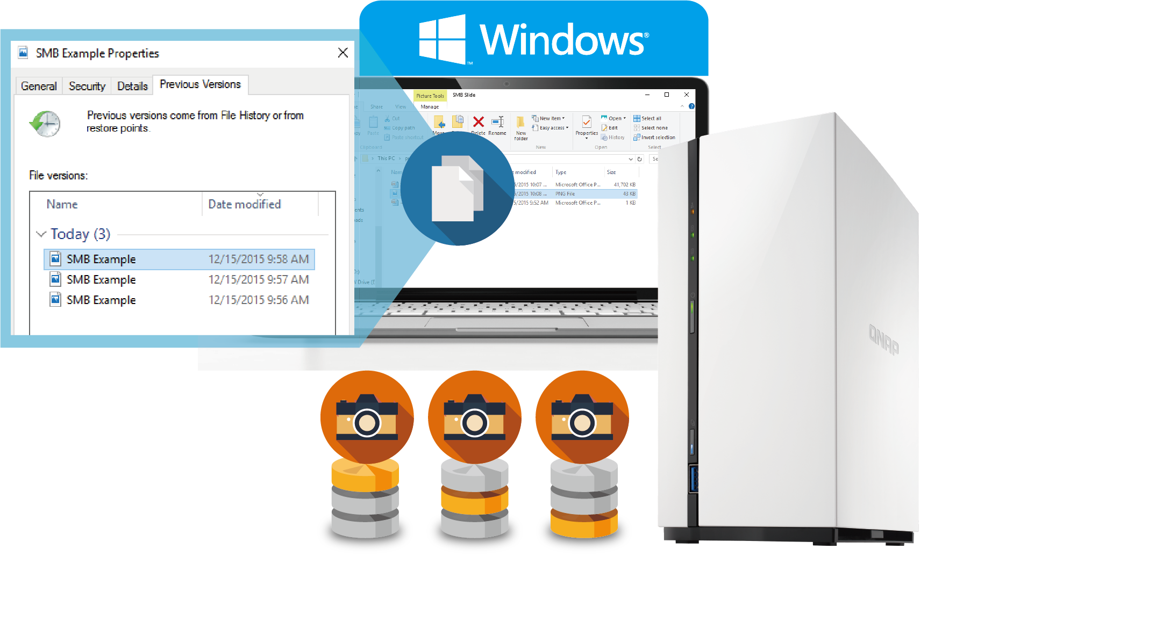
Windows 의 ‘이전 버전 복원’ 기술 탑재
Windows 사용자는 개별 스냅샷에 저장된 서로 다른 버전의 파일을 직접 검색 및 복구 할 수 있습니다
또한 SMB/CIFS/AFP/NFS를 통해서도 스냅샷을 폴더 검색 후 특정 데이터를 복원할 수 있습니다

Slide 21
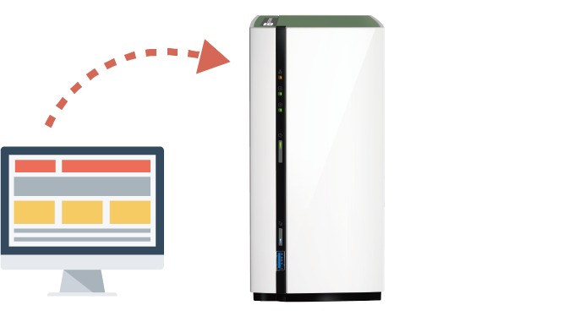
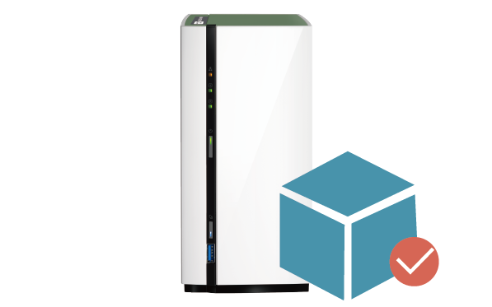
Netbak과 스냅샷을 활용한 손쉬운 설정과 복원
설정
1단계: Netbak Replicator를 통한 정기적인 백업 설정
2단계: 백업 대상에 스냅샷 일정 생성
복구
1단계: NAS의 모든 네트워크 케이블 연결 해제
2단계: 컴퓨터와 1:1 연결
3단계: QTS로 NAS에 로그인 한 후, ‘볼륨 스냅샷
되돌리기’ 기능으로 전체 볼륨 복원.

Slide 22

Netbak Replicator 및 스냅샷 일정 구성. PC가 랜섬웨어에 의해 암호화 되었을 때 데이터를 복원하는 방법을 설정합니다.
라이브

Slide 23
QVHelper
Qfinder Pro
360° 파노라마 비디오
Qphoto 3

Slide 24


QVHelper
간편한 영상 재생
Notes:
媒體平臺 >>VLC playback>> Claire

Slide 25



NAS 를 통한 영상 재생은 어렵다?
시스템이 특정 포맷을 지원하지 않아 비디오를
재생할 수 없습니다.
안되!
비디오를 볼 수가 없잖아!

Slide 26


QVHelper
QVHelper를 통해 QNAP NAS의 미디어 파일을 PC 및 Mac의 VLC Player로 스트리밍하여 더욱 다양한 멀티미디어 콘텐츠를 즐길 수 있습니다
* Video Station 5.1.3 또는 그 이상 버전 필요
* Photo Station 5.6.0 또는 그 이상 버전 필요
* File Station: QTS 4.3.4
VLC Player

Slide 27
QVHelper Demo
QVHelper 데모
라이브

Slide 28

Qfinder Pro
미디어 업로드
Notes:
媒體平臺 >>VLC playback>> Claire

Slide 29

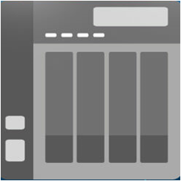
미디어 업로드
로컬 파일(사진 또는 비디오) 일괄 업로드
PC에서 트랜스코딩/변환 작업 후, NAS로 업로드합니다.
하드웨어 트랜스코딩을 지원하지 않는 보급형 NAS 에서 유용하게 사용할 수 있습니다.

Slide 30
미디어 업로드 - 고급 설정
섬네일 생성
업로드 중 파일 이름
중복 방지
업로드 설정
원본 파일
트랜스코딩된 파일
해상도
성능 비교
720p m4v -> 360p mp4
트랜스코딩과 업로드에 소요된 시간
Qfinder Pro
S** Photo Station Uploader
37초
93초
56초 빠름

Slide 31
QVHelper Demo
Qfinder 데모
라이브

Slide 32
360° 파노라마
비디오

Slide 33
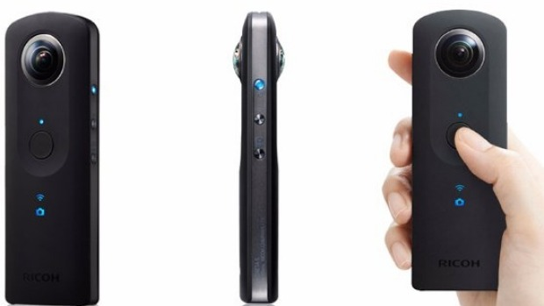
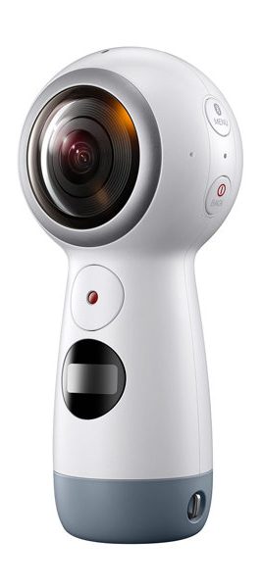
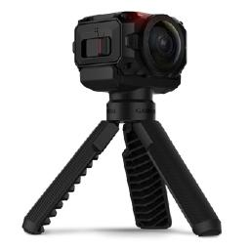
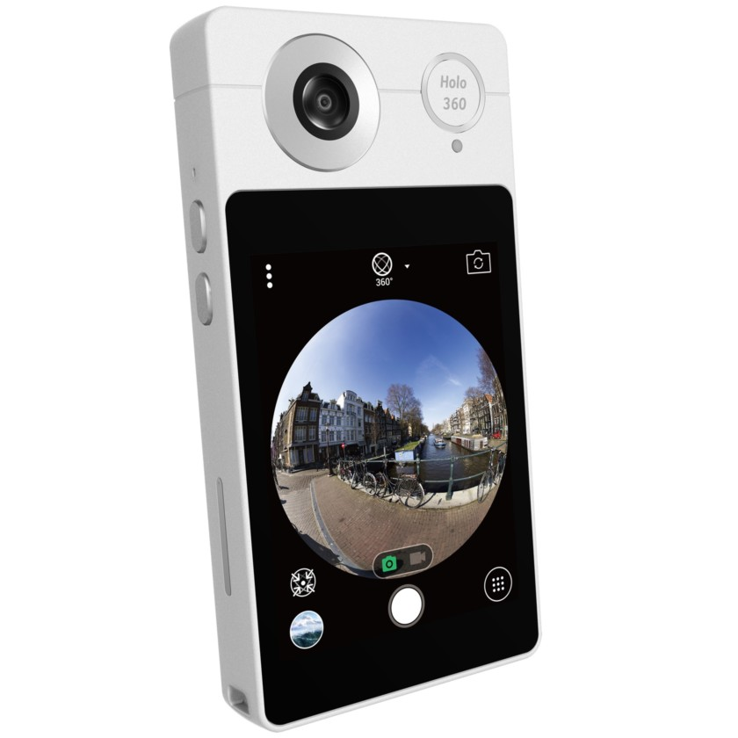
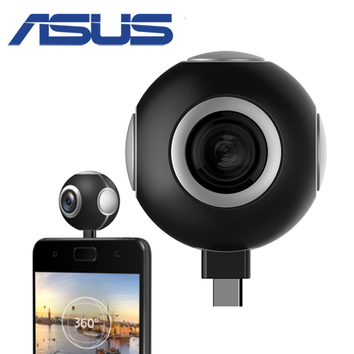
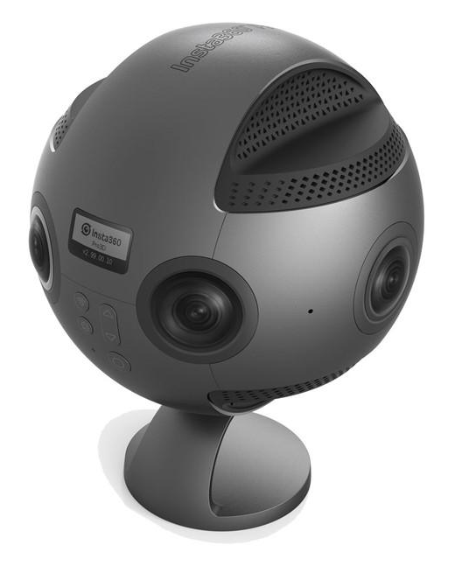
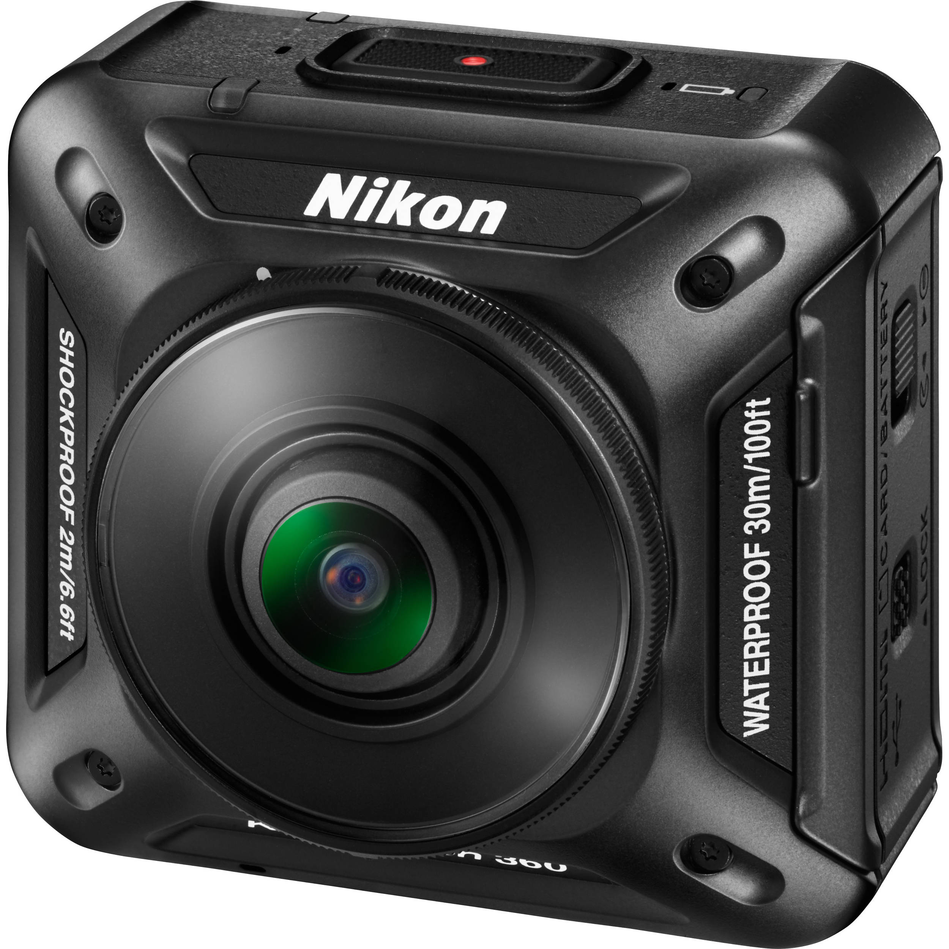
360° 카메라
최신 360도 카메라들은 각각의 다른 재생 플레이어를 요구함
최근 인기 있는 360도
카메라
Ricoh Theta V/S
Samsung Gear 360
Garmin
VIRB® 360
Acer Holo 360
ASUS 360° 카메라
Insta360 Pro 8K
Nikon
KeyMission 360

Slide 34



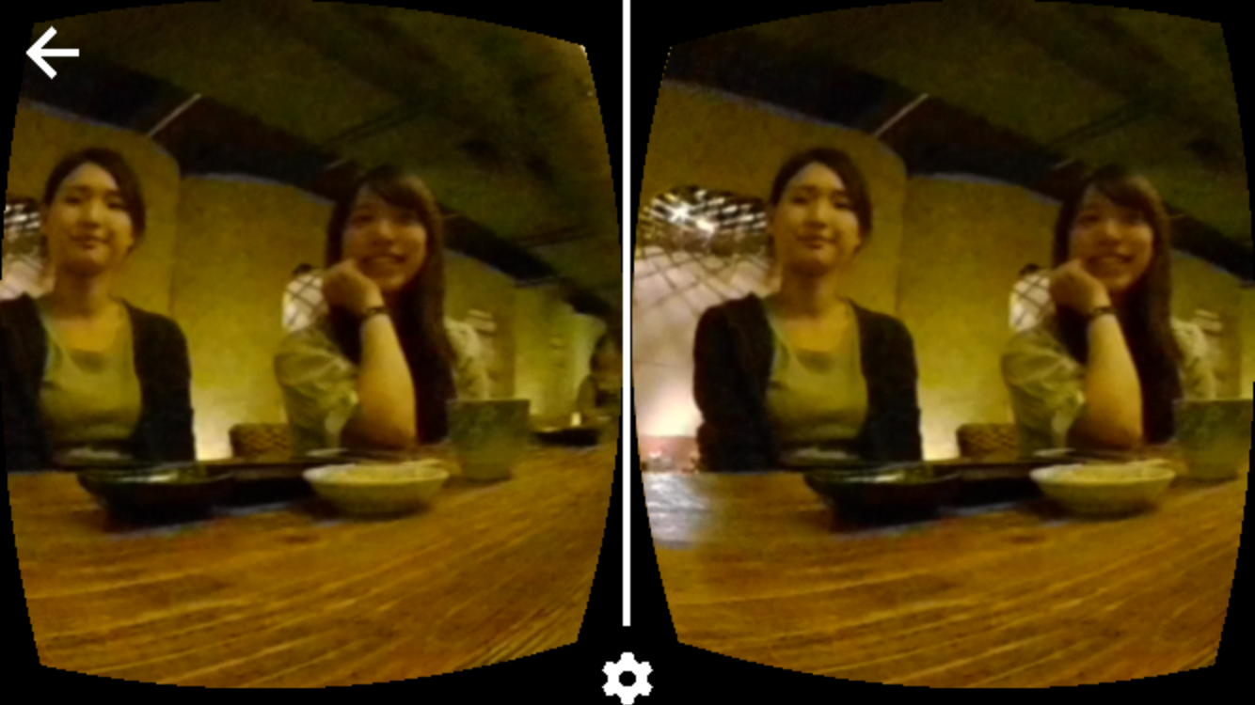
파노라마 모드를 통한 360도 원본의 생동감
‘360도 보기’를 지원하는 파노라마 모드를 통해 원본의 생동감을
즐길 수 있습니다
Video Station 및 공유 링크에서 파노라마 모드를 지원합니다.
Google Cardboard
Google Daydream View
Samsung Gear VR
xiaomi vr play 2

Slide 35

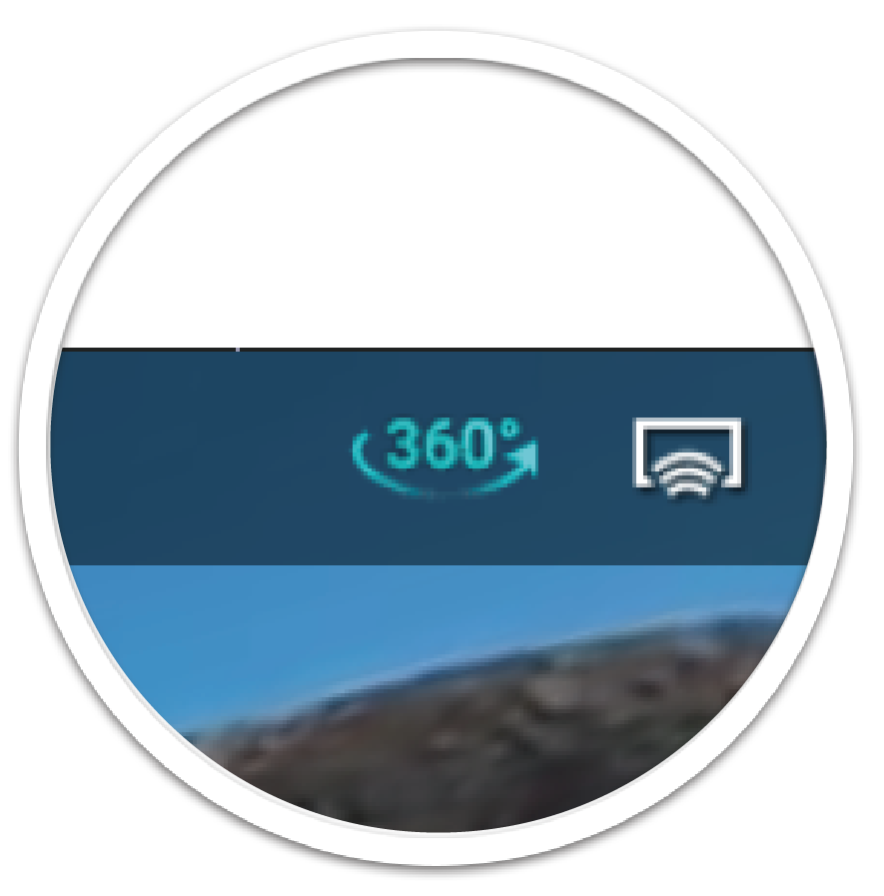
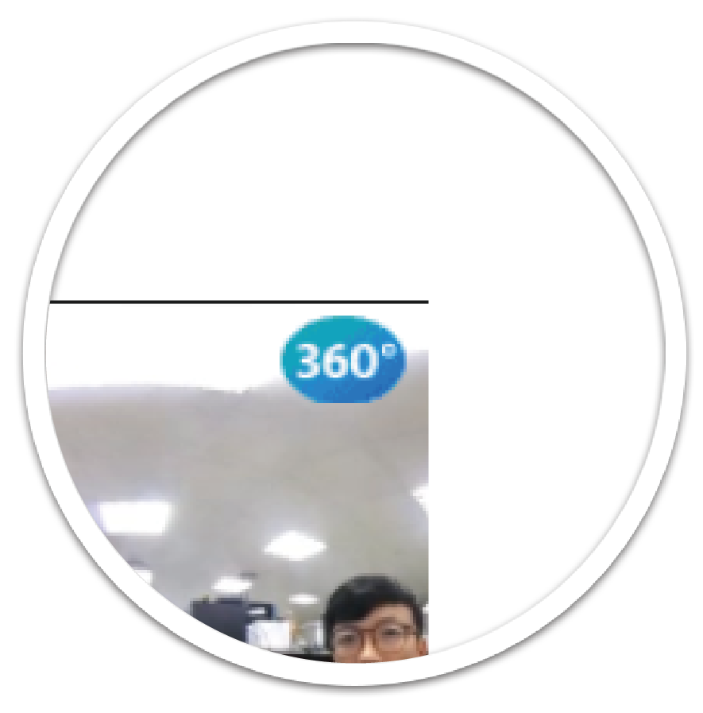
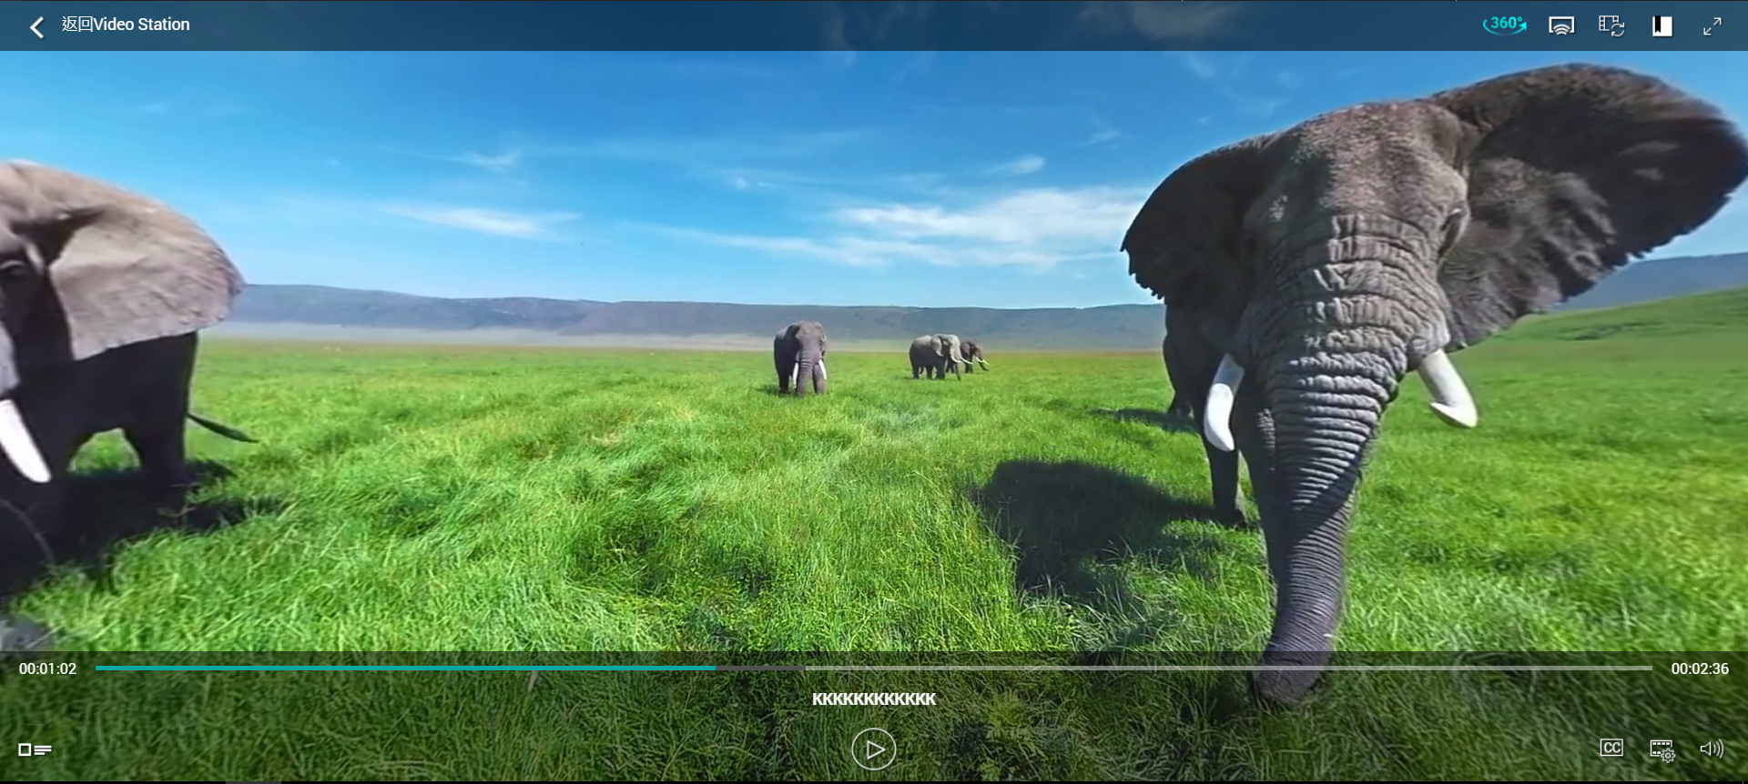
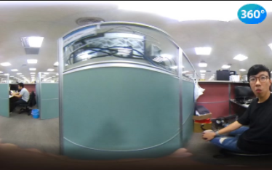
Video Station
자동인식 되지 않는 360도 영상의 파노라마 모드 수동 전환 지원
Video Station은 360도 카메라로 촬영된 비디오를 자동으로 인식해, 검색 시 자동으로 파노라마 모드를 활성화합니다

Slide 36

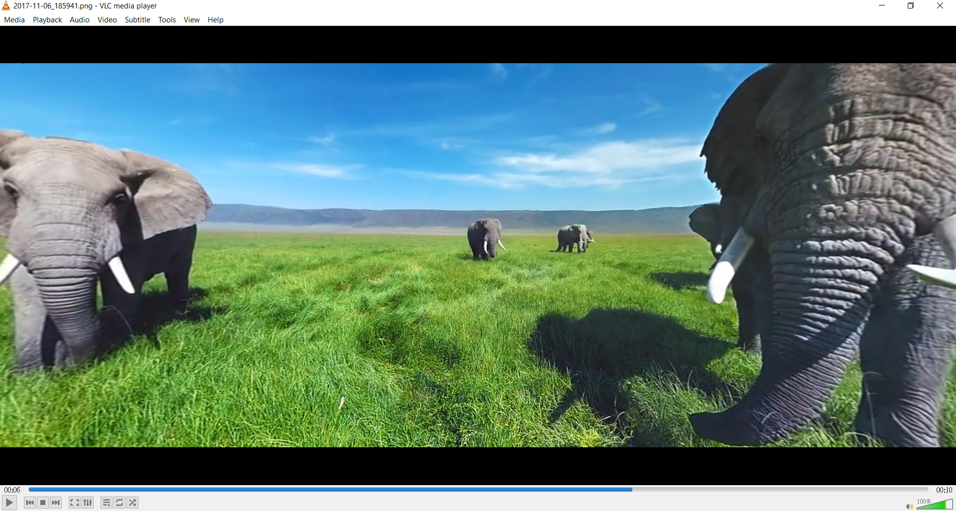
VLC Player로 즐기는 360도 비디오
Video Station을 통해 VLC Player 3.0.0으로 스트리밍
VLC Player 3.0.0

Slide 37
360° 파노라마
비디오 데모
라이브

Slide 38

Qphoto 3
활용성이 풍부한 모바일 앱

Slide 39
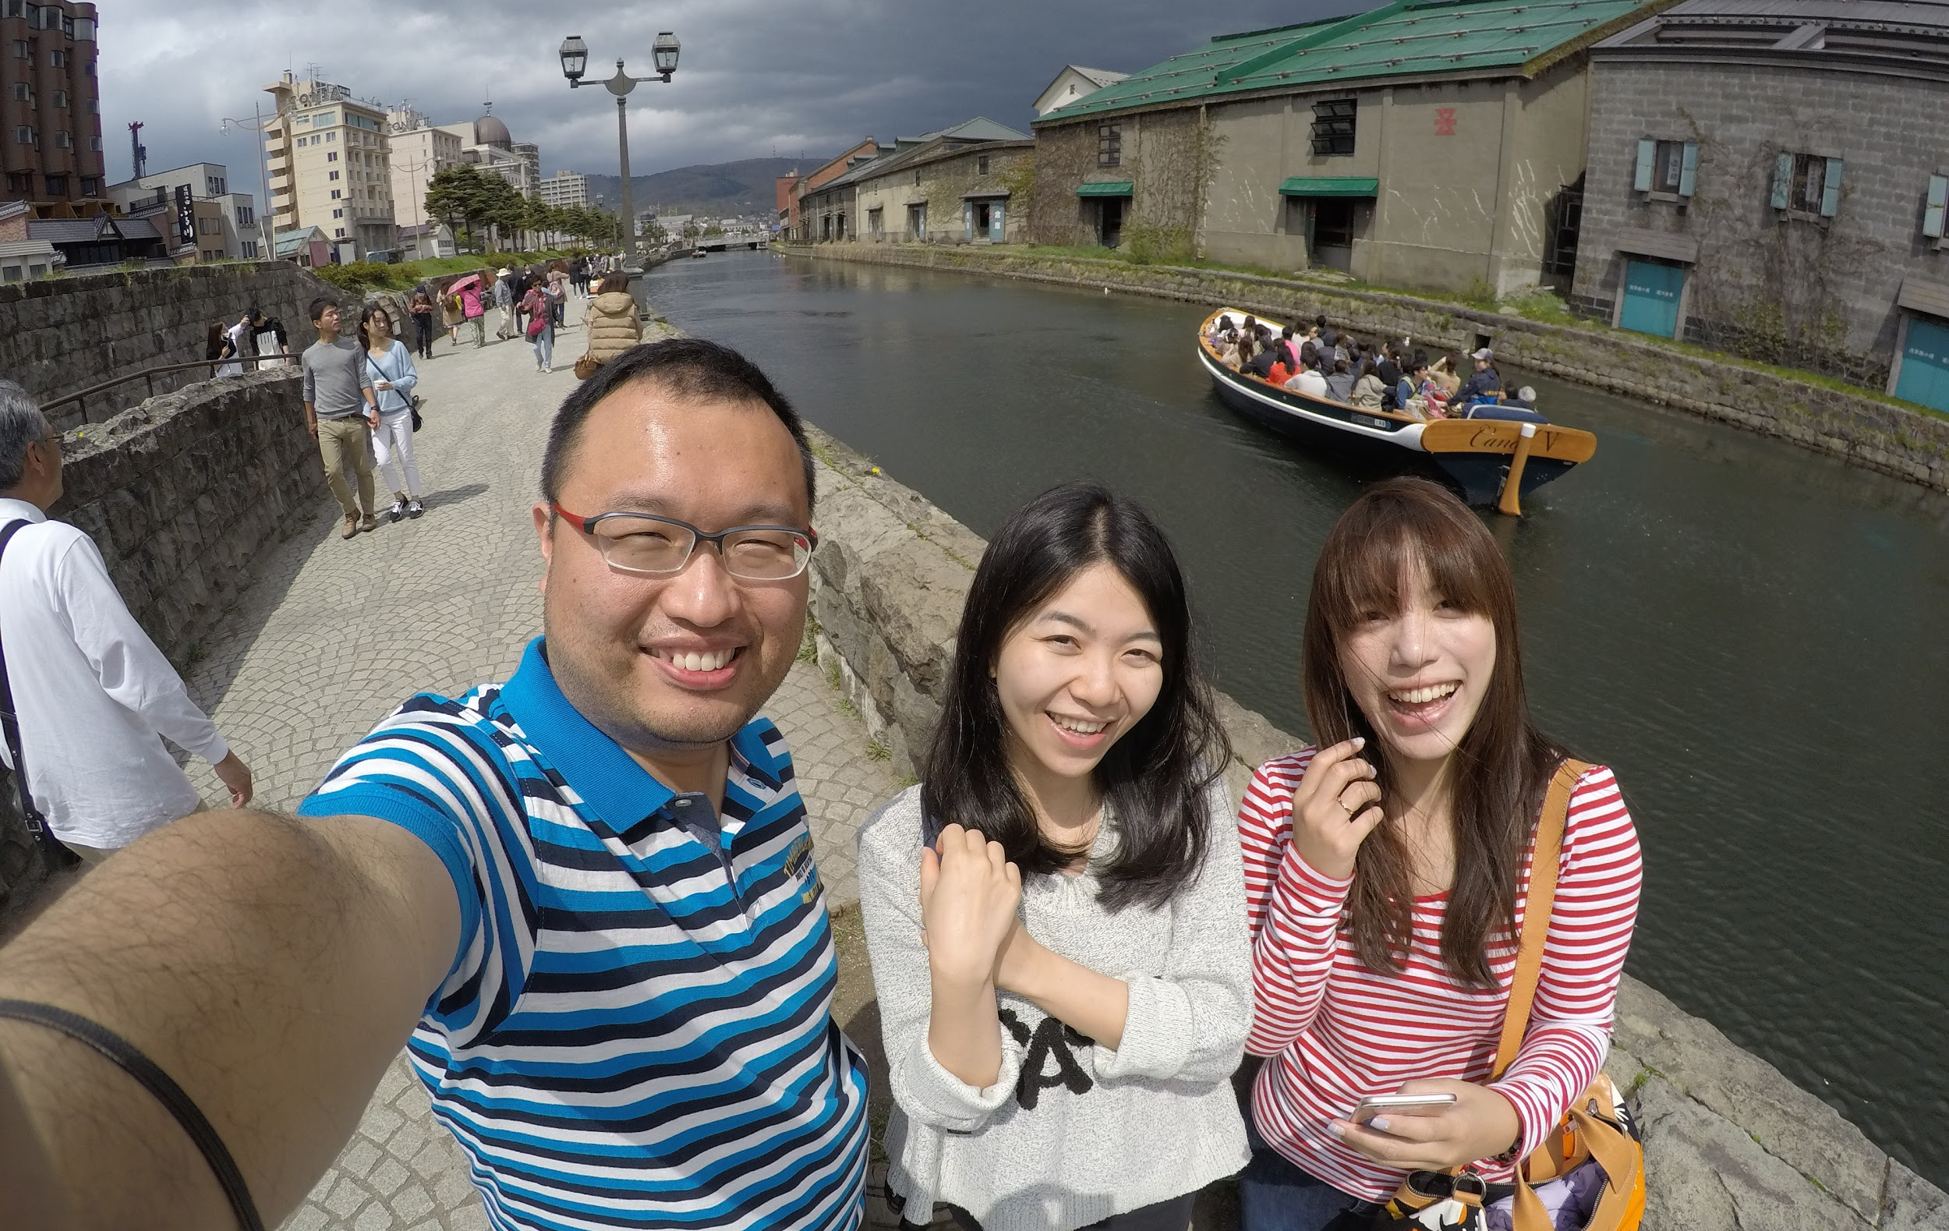



여행의 즐거운 순간을 촬영 후 공유
사진 좀
보내주세요!

Slide 40
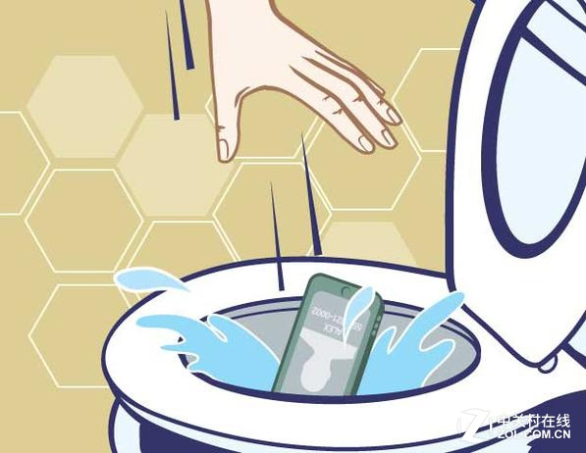

슈퍼 스튜핏!!
휴대폰을 빠뜨리고 말았어요!
휴대폰을 못 쓰게됐어...
내 소중한 사진, 비디오, 그리고 추억들을 날려 버렸어...
왜 빨리 안보내는 거야!!

Slide 41




사진/비디오 실시간 업로드, 스토리지의 확장
과거
사진과 비디오를 저장할 메모리가 부족합니다.
현재
4G / Wi-Fi
사진과 비디오를 촬영과 동시에 실시간으로 NAS에 업로드하여 손쉽게 공유 할 수 있습니다.

Slide 42
Qphoto 3 데모
라이브

Slide 43
2018년 1월 출시

